Slide 1
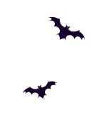
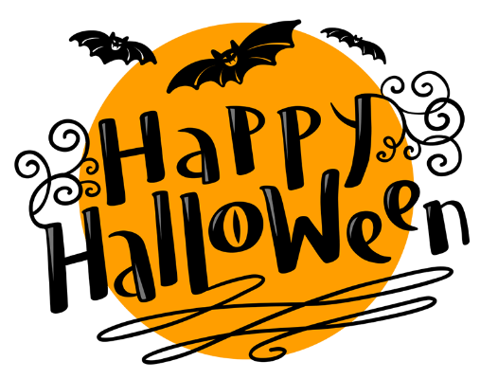
万圣节可爱简约通用PPT模板
汇报人：PPT818 时间：XX年XX月

Slide 2
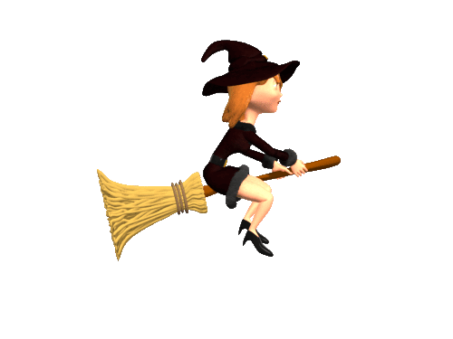
万圣节·起源
两千多年前，欧洲的基督教会把11月1日定为“天下圣徒之日。“HALLOW” 即圣徒之意。传说自公元前五百年，居住在爱尔兰、苏格兰等地的凯尔特人 把这节日往前移了一天，即10月31日。他们认为该日是夏天正式结束的日子，也就是新年伊始，严酷的冬季开始的一天。
那时人们相信， 故人的亡魂会在这一天回到故居地在活人身上找寻生灵，借此再生，而且这是人在死后能获得再生的唯一希望。而活着的人则惧怕死人的魂灵来夺生，于是人们就在这一天熄掉炉火、烛光，让死人的魂灵无法找到活人，又把自己打扮成妖魔鬼怪把死人的魂灵吓走。之后，他们又会把火种、烛光重新燃起，开始新的一年的生活。

Slide 3
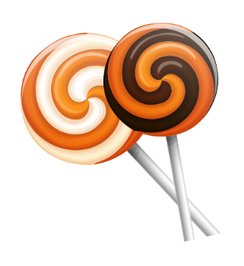
第一幕
圣节前夜就是"圣夜"的意思
然而由于种种原因万圣节前夜已变成一年中最流行和最受欢迎的节日之一好恐怖啊

Slide 4
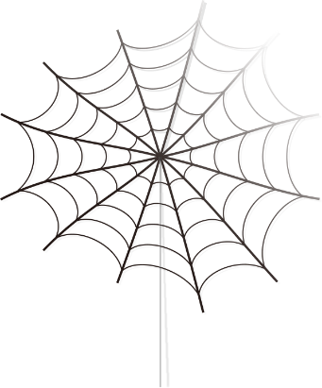
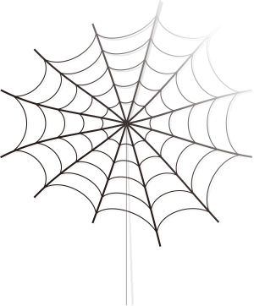
服装·由来
万圣节的服装，万人万相，不只是单调的大鬼小鬼。制作最简单的鬼服就用一张白床单顶在头上，抠两个洞留出眼睛；若要扮演魔术师，就穿上黑衣黑裤，再戴上黑礼帽，并在礼帽与头顶之间藏一只绒毛小兔备用；小孩穿上白衣白裤，再在背后绑一个手电筒在头上就打扮成了小天使；也有家长把孩子打扮成他们喜欢的卡通形象的。

Slide 5
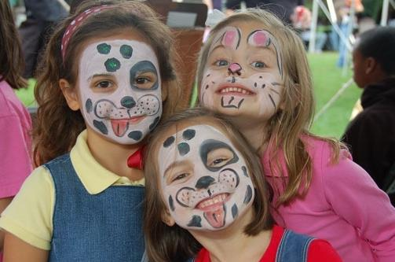
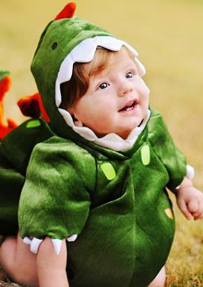
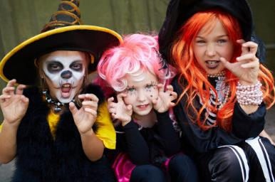

Slide 6
第二幕
圣节前夜就是"圣夜"的意思
然而由于种种原因万圣节前夜已变成一年中最流行和最受欢迎的节日之一好恐怖啊

Slide 7
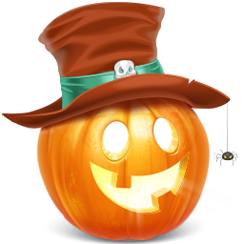
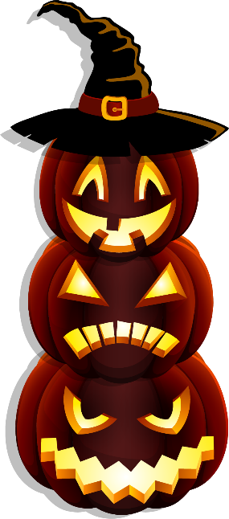
南瓜灯·由来
南瓜灯源于古代爱尔兰。传说一个名叫Jack的人，是个醉汉且爱恶作剧。在万圣节当日，他设圈套将魔鬼困在一棵树上，他不许魔鬼下来，直至恶魔答应永远不让他住在地狱。Jack死后，因他不相信神，他不能进天堂，而魔鬼也不让他入地狱，为了协助Jack找到回人间的路径，魔鬼给了他一块燃烧的炭，Jack将这燃烧的炭放在他以大红萝卜雕刻成的一个灯笼内，这第一个“Jack的灯笼”，帮助积找寻他的路径回爱尔兰，但他从没找着，于是他永远带著灯笼流浪人间。

Slide 8
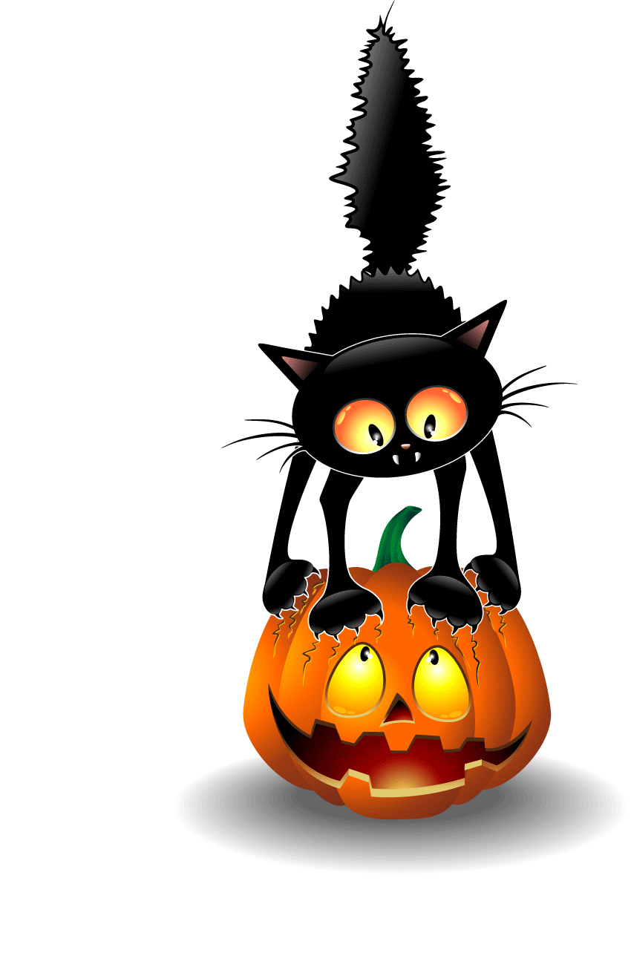
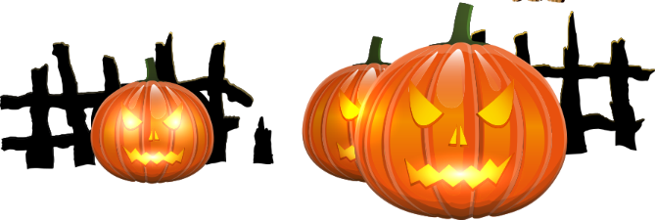
南瓜灯·由来
中国传统的七月中元节与西方的万圣节相仿，在鬼节这段时间里连许多匪徒都忌讳许多事情，就是为了避免遇到晦气。可见即使在民间信仰中都知道，精灵鬼怪之事最好敬而远之。可惜的是却把它包装成一个狂欢、刺激、放任的节日，在商业利益诱因的推波助澜之下，把万圣节哄抬成除了圣诞节与感恩节之外的第三大节期，每年此时在夜色的掩护下迷惑了世人，随著死亡之舞的节拍膜拜恐惧与死亡。

Slide 9
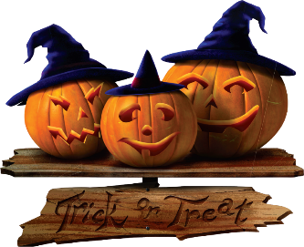
万圣节·错误理解
其实正确的万圣节为11月1日。10月31日则是万圣夜（或万圣前夕），这相当于新年前的除夕夜、圣诞前的平安夜。由于万圣夜的扮鬼怪的狂热，再加上商家对其的活动吹捧，很多人都被错误引导以为万圣节是10月31日。这点需要正视！

Slide 10
第三幕
圣节前夜就是"圣夜"的意思
然而由于种种原因万圣节前夜已变成一年中最流行和最受欢迎的节日之一好恐怖啊

Slide 11
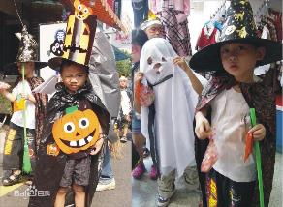
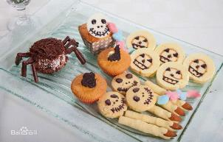
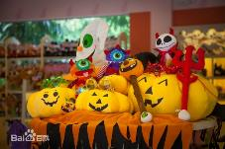
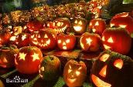
万圣节·流行地
万圣节主要流行于英语世界，如不列颠群岛和北美，其次是澳大利亚和新西兰。如今一些亚洲国家的年轻一辈也开始倾向于过“洋节”，到了万圣节前夕，一些大型外资超市都会摆出专柜卖万圣节的玩具，小商贩也会出售一些跟万圣节相关的玩偶或模型，吸引年轻人的眼光。

Slide 12
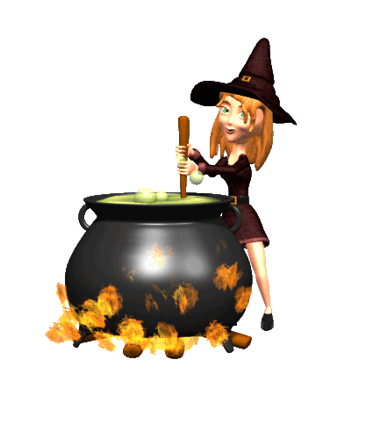
万圣节·流行地
1
2
3
回到家里
我连喝了
三碗南瓜汤
回到家里
我连喝了
三碗南瓜汤
回到家里
我连喝了
三碗南瓜汤

Slide 13
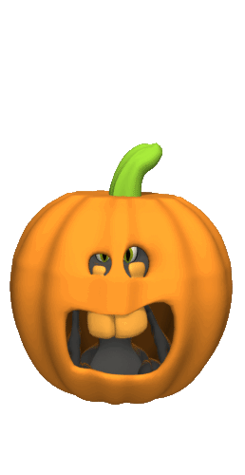
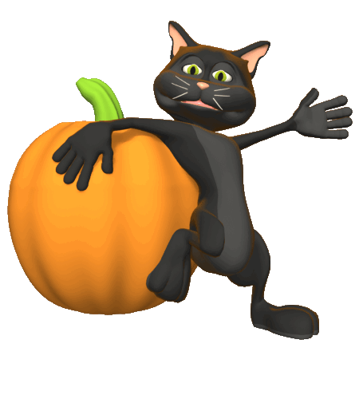
当晚回到家里以后
我连喝了三碗南瓜汤
当晚回到家里
我连喝了三碗南瓜汤

Slide 14
第四幕
圣节前夜就是"圣夜"的意思
然而由于种种原因万圣节前夜已变成一年中最流行和最受欢迎的节日之一好恐怖啊

Slide 15
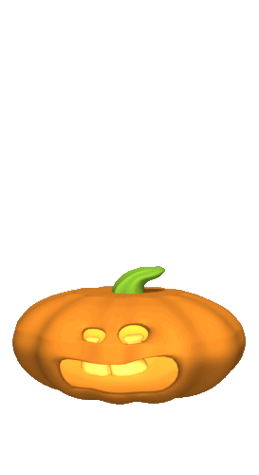
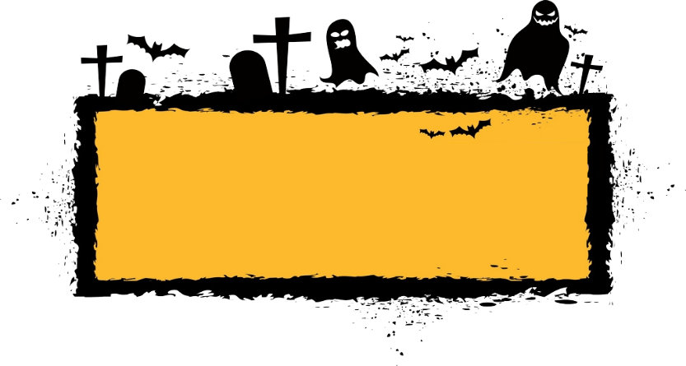
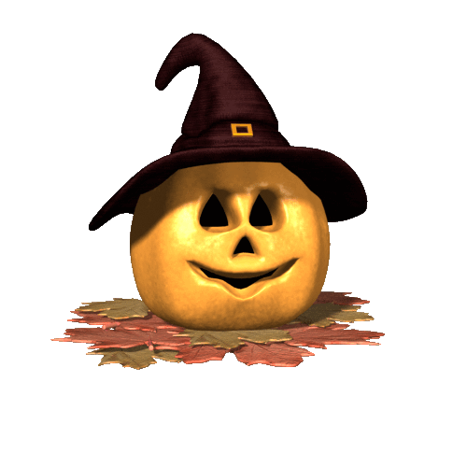
万圣节·歌曲
《This Is Halloween》
《Trick or treat》儿歌《The nightmare before Christmas》又名《This is Halloween》

Slide 16
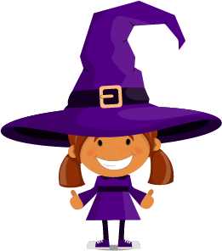
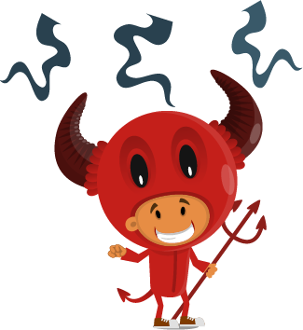
节日活动
单击此处添加您的文字内容，请尽可能的简洁。单击此处添加您的文字内容，请尽可能的简洁。单击此处添加您的文字内容，请尽可能的简洁。单击此处添加您的文字内容，请尽可能的简洁。

Slide 17
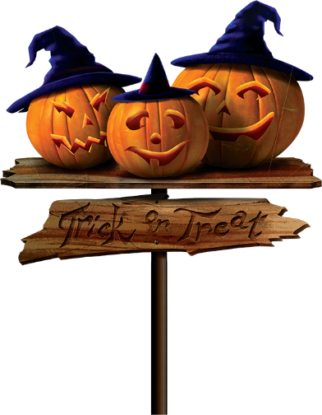
节日活动
单击此处添加您的文字内容，请尽可能的简洁。单击此处添加您的文字内容，请尽可能的简洁。单击此处添加您的文字内容，请尽可能的简洁。单击此处添加您的文字内容，请尽可能的简洁。

Slide 18
